Slide 1
Third Year B.A. courses: Semester V & VI
HINDI CORE 302
SEMESTER -V
हिन्दी भाषा और लिपि

Slide 2
भाषा और भाषा परिवार
भाषा की परिभाषा तथा अभिलक्षण
=> किसी भी वस्तु की परिभाषा उस वस्तु की अपनी प्रकृति और उसके अपने प्रयोजन पर आधारित होती है
=> भाषा व्यक्ति के निजी अनुभवों एवं विचारों को व्यक्त करने का माध्यम है। यह सामाजिक संबंधों की अभिव्यक्ति का उपकरण भी है। अर्थात सामाजिक व्यापार का साधन है।
=>विद्वानों का एक वर्ग इसे मानव मन की सृजनात्मक शक्ति के रूप में देखता है।
=> भाषा कि आज कोई भी ऐसी परिभाषा नहीं दी जा सकती जो सर्वमान्य और उसके सभी प्रकारों की दृष्टि से पर्याप्त हो , सुविधा के लिए कहा जा सकता है कि अपनी प्रकृति में भाषा प्रतीकों की व्यवस्था है।
=> प्रतीक वह वस्तु है जो किसी (व्याख्याता) के लिए किसी अन्य वस्तु के स्थान पर प्रयुक्त होती है।
‘ शिवलिंग ‘ – भगवान शिव का प्रतीक है।
=> भाषिक प्रतीक अपने अभिव्यक्ति पक्ष के लिए जिस माध्यम को अपनाता है , उसका आधार वागेन्द्रिय होता है।
=> व्यक्ति अपने विचारों को अभिव्यक्ति के रूप के लिए भाषिक प्रतीक का सहारा लेता है , तब वह वक्ता रूप में शब्दों का उच्चारण करता है , और दूसरा व्यक्ति उसे श्रोता के रूप में कानों से सुनता है।

Slide 3
=> अतः भाषा प्रतीक अपनी मूल प्रकृति में ध्वनि परख होता है।
भाषा अभिलक्षण
= > भाषाविज्ञान के क्षेत्र में जिस भाषा को अध्ययन वस्तु बनाया जाता है , वह वस्तुतः ‘ मानव भाषा ‘ होती है।
नीचे भाषा के कुछ ऐसे अभी लक्षणों की चर्चा की जा रही है , जो मानव – भाषा की अपनी प्रकृति से संबंध है –
१ मौखिक श्रव्य माध्यम
=> मानव भाषा अपने संकेतार्थ को व्यक्त करने के लिए जिस अभिव्यक्ति का सहारा लेती है , उसकी प्रकृति मूलतः मौखिक श्रव्य है।
=> संकेतार्थ के रूप में किसी संदेश को भेजने वाला व्यक्ति (वक्ता) पहले भाषिक प्रतीक को मुख से उच्चारित करता है और उस संदेश को ग्रहण करने वाला व्यक्ति (श्रोता)
वक्ता ->श्रोता
श्रोता ->वक्ता
उसे कान से सुनता है यह अभिलक्षण इस ओर भी संकेत करता है कि भाषा मूलतः मौखिक होती है।
२ अंतर्विनिमयता
मनुष्य एक बोलने वाला प्राणी है , पर वास्तविकता तो यह है कि मनुष्य केवल बोलता ही नहीं वरन बातचीत करता है।
=> अंतर्विनियमता का लक्षण यह बताता है , कि वार्तालाप तभी संभव है जब वक्ता और श्रोता बोलने और सुनने की अपनी भूमिका को बदलते रहते हैं। अर्थात बातचीत के दौरान जो एक समय लगता है वह दूसरे समय सरोता की भूमिका अपनाएं और जो शुरू होता है वह वक्ता की भूमिका निभाएं।

Slide 4
३ यादृच्छिकता
यह अभिलक्षण संकेत देता है कि मानव भाषा में काव्य और अभिव्यक्ति के संबंध के बीच कोई सादृश्यपरक अथवा कार्यकारण का संबंध नहीं होता। यही कारण है कि एक ही कथ्य के लिए विभिन्न भाषाओं में अलग-अलग शब्द मिलते हैं , और एक ही भाषा में अनेक पर्यायवाची शब्द।
४ परंपरा
=> कथ्य और अभिव्यक्ति के संबंध सामाजिक परंपरा द्वारा निर्धारित होते हैं , यह अभिलक्षण मानव भाषा को सामाजिक परंपरा से अर्जित संस्कार के रूप में देखने का आग्रह करता है।
५ विविक्ता
=> जब हम भाषा के माध्यम द्वारा किसी विचार को व्यक्त करते हैं तब विचार अविरल धारा के रूप में होता है।
=> यही कारण है कि बोलते समय हम अपने विचार को संपूर्ण रुप में व्यक्त करना चाहते हैं , और उसके लिए ध्वनियों की एक अटूट कड़ी का प्रयोग करते हैं।
६ अभिरचना द्वित्व
=> किसी संदेश को व्यक्त करने की प्रक्रिया पर ध्यान देने पर स्पष्ट हो जाता है कि , उसके दो निश्चित स्तर हैं।
पहले स्तर का संबंध कथ्य ( अर्थ ) से है।
दूसरे स्तर का संबंध अभिव्यक्ति माध्यम ( ध्वनि ) की इकाइयों से रहता है।
उदाहरण के लिए –
=> अगर विचार की न्यूनतम इकाई ‘ जल ‘ है तब उसकी अभिव्यक्ति की न्यूनतम इकाइयां है ज + अ + ल + अ।

Slide 5
7. विस्थापन
मानव भाषा में समय और स्थान की यह अनिवार्यता नहीं होती इसका प्रयोक्ता जिस संदेश को व्यक्त करना चाहता है , उसकी विषय वस्तु समय और स्थान की दृष्टि से विस्थापित भी हो सकती है।
=> इस अभिलक्षण का ही परिणाम है कि हम भाषा में ‘ भूतकाल ‘ और ‘ भविष्यकाल ‘ की रचनाएं बना पाते हैं।
भारोपीय भाषा परिवार
विश्व में बोली जाने वाली भाषाओं में सर्वप्रमुख भाषा परिवार है। इसके बोलने वालों की संख्या विश्व में सबसे ज़्यादा है। इस भाषा परिवार की प्रमुख भाषाएँ संस्कृत, पालि, प्राकृत, अपभ्रंश, हिन्दी, बंगाली, फ़ारसी, ग्रीक, लेटिन, अंग्रेज़ी, रूसी, जर्मन, पुर्तग़ाली और इतालवी इत्यादि हैं। भारत में 4 भाषा–परिवार भाषा-परिवार भारत में बोलने वालों का % भारोपीय 73% द्रविड़ 25% आस्ट्रिक 1.3% चीनी–तिब्बती 0.7%
विस्तृत क्षेत्र
भारत में आदिवासियों द्वारा भारोपीय भाषा परिवार की भाषाएँ हिन्दी भाषी प्रदेशों में विशेष रूप से बोली जाती हैं। हिन्दी भाषा-भाषी क्षेत्रों के अतिरिक्त अन्य भारोपीय भाषाओं के क्षेत्र गुजरात, महाराष्ट्र और राजस्थान हैं। यहाँ पर पाये जाने वाले आदिवासी भी भारोपीय परिवार की ही भाषाएँ बोलते हैं। आदिवासी भाषाओं में भारोपीय भाषा परिवार की सबसे अधिक व्यवहृत भाषा 'भीली' है, जो मुख्य रूप से भीलों और उसके उपवर्गों द्वारा तो व्यवहार में लाई ही जाती है, पर भील क्षेत्र के गैर आदिवासी भी इसका प्रयोग करते हैं। 'भीली' बोलने वालों की संख्या सन 1961 में 24,39,611 आँकी गई थी। भील, मीणा और मिलाला जहाँ भीली भाषा का प्रयोग करते हैं, वहीं भुंइयाँ, भुमिया, कुमार, धोबा और हल्बा छत्तीसगढ़ी बोलते हैं। अगरिया, बिंझवार और कोल भी हिन्दी भाषा का प्रयोग करते हैं। चकमा बाङ्मला भाषा का प्रयोग करते हैं तथा ब्रह्मपुत्र की घाटी की कुछ जनजातियाँ असमिया भाषा का प्रयोग करते हैं। भारोपीय भाषाओं को व्यवहृत करने वाले अधिकतर आदिवासी कोल समूह के हैं। इनके बाद द्रविड़ और मंगोल जाति के आदिवासियों का क्षेत्र आता है।

Slide 6
द्रविड़ भाषा-परिवार
द्रविड़ भाषा-परिवार दक्षिण भारत की कई सम्बन्धित भाषाओं का समूह है। इसमें मुख्यतः तमिल, तेलुगु, कन्नड़ और मलयालम आती हैं। उत्तर भारत की कुछ कबाइली भाषाएँ भी आती हैं जैसे ब्राहुई (बलोचिस्तान--पाकिस्तान)। ये सभी भाषाएँ अश्लिष्ट-योगात्मक (Agglutinating languages) हैं और इनमें संस्कृत से कई शब्द भी हैं। इनमें से तमिल सबसे पुरानी है और उसे शास्त्रीय भाषा माना जाता है। इन भाषाओं कि लिपि ब्राह्मी लिपि से ही उत्पन्न हुई है। इन भाषाओं में ट, ण, ळ, ड़ (ड, ठ, ड) आदि ध्वनियाँ बहुत अधिक पायी जाती हैं।
तमिल भाषा
तमिल (தமிழ், उच्चारण:तमिऴ्) एक भाषा है जो मुख्यतः तमिलनाडु तथा श्रीलंका में बोली जाती है। तमिलनाडु तथा पुदुचेरी में यह राजभाषा है। यह श्रीलंका तथा सिंगापुर की कई राजभाषाओं में से एक है।
बोली जाती है
भारत, श्रीलंका, सिंगापुर, मलेशिया और अन्य देशों में तमिल अप्रवासियों द्वारा।
कुल बोलने वाले
६.८ करोड़ (मातृभाषा), ७.७ करोड़ (कुल)
भाषा परिवार
द्रविड़
दक्षिणी
तमिल-कन्नड
तमिल-कोडगु
तमिल-मलयालम
तमिल

Slide 7
परिचय
तमिल द्राविड़ भाषा परिवार की प्राचीनतम भाषा मानी जाती है। इसकी उत्पत्ति के सम्बंध में अभी तक यह निर्णय नहीं हो सका है कि किस समय इस भाषा का प्रारम्भ हुआ। विश्व के विद्वानों ने संस्कृत, ग्रीक, लैटिन आदि भाषाओं के समान तमिल को भी अति प्राचीन तथा सम्पन्न भाषा माना है। अन्य भाषाओं की अपेक्षा तमिल भाषा की विशेषता यह है कि यह अति प्राचीन भाषा होकर भी लगभग २५०० वर्षों से अविरत रूप से आज तक जीवन के सभी क्षेत्रों में व्यवहृत है। तमिल भाषा में उपलब्ध ग्रंथों के आधार पर यह निर्विवाद निर्णय हो चुका है कि तमिल भाषा ईसा से कई सौ वर्ष पहले ही सुसंकृत और सुव्यवस्थित हो गई थी।
मुख्य रूप से यह भारत के दक्षिणी राज्य तमिल नाडु, श्री लंका के तमिल बहुल उत्तरी भागों, सिंगापुर और मलेशिया के भारतीय मूल के तमिलों द्वारा बोली जाती है। भारत, श्रीलंका और सिंगापुर में इसकी स्थिति एक आधिकारिक भाषा के रूप में है। इसके अतिरिक्त यह मलेशिया, मॉरिशस, वियतनाम, रियूनियन इस्त्यादि में भी पर्याप्त संख्या में बोली जाती है। लगभग ७ करोड़ लोग तमिल भाषा का प्रयोग मातृ-भाषा के रूप में करते हैं। यह भारत के तमिल नाडु राज्य की प्रशासनिक भाषा है और यह पहली ऐसी भाषा है जिसे २००४ में भारत सरकार द्वारा शास्त्रीय भाषा का दर्जा दिया गया।
तमिल द्रविड़ भाषा परिवार और भारत की सबसे प्राचीन भाषाओं में गिनी जाती है। इस भाषा का इतिहास कम से कम ३००० वर्ष पुराना माना जाता है। प्राचीन तमिल से लेकर आधुनिक तमिल में उत्कृष्ट साहित्य की रचना हुयी है। तमिल साहित्य कम से कम पिछ्ले दो हज़ार वर्षों से अस्तित्व में है। जो सबसे आरंभिक शिलालेख पाए गए है वे तीसरी शताब्दी ईसापूर्व के आसपास के हैं। तमिल साहित्य का आरंभिक काल, संगम साहित्य, ३०० ईपू – ३०० ईस्वीं का है।
इस भाषा के नाम को "तमिल" या "तामिल" के रूप में हिन्दी भाषा-भाषी उच्चारण करते हैं। तमिल भाषा के साहित्य तथा निघण्टु में तमिल शब्द का प्रयोग 'मधुर' अर्थ में हुआ है। कुछ विद्वानों ने संस्कृत भाषा के द्राविड़ शब्द से तमिल शब्द की उत्पत्ति मानकर द्राविड़ > द्रविड़ > द्रमिड > द्रमिल > तमिल आदि रूप दिखाकर तमिल की उत्पत्ति सिद्ध की है, किन्तु तमिल के अधिकांश विद्वान इस विचार से सर्वथा असहमत हैं।

Slide 8
तेलुगु भाषा
तेलुगु भाषा (तेलुगू:తెలుగు భాష) भारत के आंध्र प्रदेश और तेलंगाना राज्यों की मुख्यभाषा और राजभाषा है। ये द्रविड़ भाषा-परिवार के अन्तर्गत आती है। यह भाषा आंध्र प्रदेश तथा तेलंगाना के अलावा तमिलनाडु, कर्णाटक, ओडिशा और छत्तीसगढ़ राज्यों में भी बोली जाती है। तेलुगु के तीन नाम प्रचलित हैं -- "तेलुगु", "तेनुगु" और "आंध्र"।
तेलुगु शब्द की व्युत्पत्ति
आंध्र शब्द का प्रयोग ऋग्वेदीय ऐतरेय ब्राह्मण में मिलता है। तेलुगु शब्द का मूलरूप संस्कृत में "त्रिलिंग" है। इसका तात्पर्य आंध्र प्रदेश के श्रीशैल के मल्लिकार्जुन लिंग, कालेश्वर और द्राक्षाराम के शिवलिंग से है। इन तीनों सीमाओं से घिरा देश त्रिलिंगदेश और यहाँ की भाषा त्रिलिंग (तेलुगु) कहलाई।[कृपया उद्धरण जोड़ें] इस शब्द का प्रयोग तेलुगु के आदि-कवि "नन्नय भट्ट" के महाभारत में मिलता है। यह शब्द त्रिनग शब्द से भी उत्पन्न हुआ माना जाता है। इसका आशय तीन बड़े बड़े पर्वतों की मध्य सीमा में व्याप्त इस प्रदेश से है। आंध्र जनता उत्तर दिशा से दक्षिण की ओर जब हटाई गई तो दक्षिणवासी होने के कारण इस प्रदेश और भाषा को "तेनुगु" नाम दिया गया। (तमिल भाषा में दक्षिण का नाम तेन है)। तेनुगु नाम होने का एक और कारण भी है। तेनुगु में तेने (तेने उ शहद, अगु उ जाहो) शब्द का अर्थ है शहद। यह भाषा मधुमधुर होने के कारण तेनुगु नाम से प्रसिद्ध है। यह प्रदेश "वेगिनाम" से भी ज्ञात है। "वेगि" का अर्थ है कृष्णा गोदावरी नदियों का मध्यदेश जो एक बार जल गया था। यह नाम भाषा के लिये व्यवहृत नहीं है। आंध्र एक जाति का नाम है। ऋग्वेद की कथा के अनुसार ऋषि विश्वामित्र के शाप से उनके 50 पुत्र आंध्र, पुलिंद और शबर हो गए।

Slide 9
भाषा संपादित करें
अधिकांश संस्कृत शब्दों से संकलित भाषा "आंध्र" भाषा के नाम से व्यवहृत होती है। तेलुगुदेशीय शब्दों का प्राचुर्य जिस भाषा में है वह तेलुगु भाषा के नाम से प्रख्यात है। तेलुगु भाषा के विकास के संबंध में विद्वानों के दो मत हैं। डा चिलुकूरि नारायण राव के मतानुसार तेलुगु भाषा द्राविड़ परिवार की नहीं है किंतु प्राकृतजन्य है और उसका संबंध विशेषत: पैशाची भाषा से है। इसके विपरीत बिशप कार्डवेल और कोराड रामकृष्णय्य आदि विद्वानों के मत से तेलुगु भाषा का संबंध द्राविड़ परिवार से ही है। जो हो, इस का विकास दोनों प्रकार की भाषाओं के सम्मेलन से हुआ है। आजकल उपर्युक्त तीन नामों से प्रचलित इस भाषा में लगभग 75 प्रतिशत संस्कृत शब्दों का सम्मिश्रण है। इसकी मधुरता का मूल कारण संस्कृत तथा तेलुगु का (मणिकांचन) संयोग ही है। पश्चिम के विद्वानों ने भी तेलुगु को "पूर्व की इतालीय भाषा" कहकर इसके माधुर्य की सराहना की है।
तेलुगु लिपि
प्राय: सभी ध्वनियों के लिये लिपिचिह्न इस भाषा में पाए जाते हैं। इसकी विशेषता यह है कि ह्रस्व ए, ओ, दंत्य च, ज़ एवं शकट रेफ नाम से एक अधिक "र" के अतिरिक्त अर्धबिंदु और "ळ" भी इस भाषा में है। इस तरह संस्कृत वर्णमाला की अपेक्षा तेलुगु वर्णमाला में छह अक्षर अधिक पाए जाते हैं। प्राय: संस्कृत के मंगल, ताल और कला आदि शब्दों के "ल" वर्ण तेलुगु में "ळ" से उच्चरित होते हैं। अर्धानुस्वार का अस्तित्व उच्चारण में नहीं है लेकिन भाषा का क्रमविकस जानने के लिय इसके लिखने की अवश्यकता है। कुछ शब्द एक ही प्रकार से उच्चरित होते हुए भी अर्धानुस्वार के समावेश से भिन्न-भिन्न अर्थ देते है। उदाहरणत: "एडु" का अर्थ सात संख्या है। उसी को अर्धानुसार से 'एँडु' शब्द लिखा जाए तो इसका अर्थ वर्ष अर्थात् संवत्सर होता है। तेलुगु स्वरांत याने "अजंत" भाषा है जबकि हिंदी "व्यंजनांत" या "हलंत भाषा"। स्वरांत भाषा होने के कारण तेलुगु संगीत के लिये अत्यंत उपयुक्त मानी गई है। अत: कर्नाटक संगीत में 90 प्रतिशत शब्द तेलुगु के पाए जाते हैं।
तेलुगु लिपि मोतियों की माला के समान सुंदर प्रतीत होती है। अक्षर गोल होते हैं। तेलुगु और कन्नड लिपियों में बड़ा ही सादृश्य है। ईसा के आरंभकाल की "ब्राह्मी लिपि" ही आंध्र-कर्नाटक लिपि में परिवर्तित हुई। इस लिपि का प्रचार "सालंकायन" राजाओं के समय सुदूर देशों में भी हुआ। तमिलों ने सातवीं शताब्दी में अपनी अलग लिपि बना ली।

Slide 10
कन्नड़ भाषा
कन्नड़ (ಕನ್ನಡ) भारत के कर्नाटक राज्य में बोली जानेवाली भाषा तथा कर्नाटक की राजभाषा है। यह भारत की उन २२ भाषाओं में से एक है जो भारतीय संविधान की आठवीं अनुसूची में साम्मिलित हैं। name="official"> यह भारत की सबसे अधिक प्रयोग की जाने वाली भाषाओं में से एक है। ४.५० करोड़ लोग कन्नड भाषा प्रयोग करते हैं। एन्कार्टा के अनुसार, विश्व की सर्वाधिक बोली जाने वाली ३० भाषाओं की सूची में कन्नड २७वें स्थान पर आती है। यह द्रविड़ भाषा-परिवार में आती है पर इसमें संस्कृत के भी बहुत से शब्द हैं। कन्नड भाषी लोग इसको 'सिरिगन्नड' कहते हैं। कन्नड भाषा का अस्तित्व कोई २५०० वर्ष पूर्व से है तथा कन्नड लिपि का प्रयोग कोई १९०० वर्ष से हो रहा है। कन्नड अन्य द्रविड़ भाषाओं की तरह है और तेलुगु, तमिल और मलयालम इस भाषा से मिलली-जुलती हैं। कन्नड संस्कृत भाषा से बहुत प्रभावित है और संस्कृत के बहुत सारे शब्द कन्नड में भी उसी अर्थ में प्रयुक्त होते हैं। भारत सरकार ने कन्नड को भी भारत की एक शास्त्रीय भाषा (क्लासिकल लैंगवेज) घोषित किया है।
बोली जाती है
कर्णाटक, भारत, संयुक्त राज्य, ऑस्ट्रेलिया, सिंगापुर, यूनाइटेड किंगडम, संयुक्त अरब अमीरात के समुदाय
क्षेत्र
कर्णाटक, केरल, महाराष्ट्र, आंध्र प्रदेश, गोआ, तमिल नाडु .
कुल बोलने वाले
६ करोड़ निवासी (२००१, मात्र भारत में), ९० लाख की द्वितीय भाषा
भाषा परिवार
द्रविड़
द्रविड़ भाषाएं
प्रोटो-कन्नड
कन्नड़

Slide 11
'कन्नड' तथा 'कर्नाटक' शब्दों की व्युत्पत्ति
कन्नड तथा कर्नाटक शब्दों की व्युत्पत्ति के संबंध में भिन्न-भिन्न मत हैं। यदि किसी विद्वान् का यह मत है कि "कंरिदुअनाडु" अर्थात् "काली मिट्टी का देश" से कन्नड शब्द बना है तो दूसरे विद्वान् के अनुसार "कपितु नाडु" अर्थात् "सुगंधित देश" से "कन्नाडु" और "कन्नाडु" से "कन्नड" की व्युत्पत्ति हुई है। कन्नड साहित्य के इतिहासकार आर. नरसिंहाचार ने इस मत को स्वीकार किया है। कुछ वैयाकरणों का कथन है कि कन्नड संस्कृत शब्द "कर्नाट" का तद्भव रूप है। यह भी कहा जाता है कि "कर्णयो अटति इति कर्नाटक" अर्थात जो कानों में गूँजता है वह कर्नाटक है।
प्राचीन ग्रंथों में कन्नड, कर्नाट, कर्नाटक शब्द समानार्थ में प्रयुक्त हुए हैं। महाभारत में कर्नाट शब्द का प्रयोग अनेक बार हुआ है (कर्नाटकश्च कुटाश्च पद्मजाला: सतीनरा:, सभापर्व, 78, 94; कर्नाटका महिषिका विकल्पा मूषकास्तथा, भीष्मपर्व 58-59)। दूसरी शताब्दी में लिखे हुए तमिल "शिलप्पदिकारम्" नामक काव्य में कन्नड भाषा बोलनेवालों का नाम "करुनाडर" बताया गया है। वराहमिहिर के बृहत्संहिता, सोमदेव के कथासरित्सागर, गुणाढ्य की पैशाची "बृहत्कथा" आदि ग्रंथों में भी कर्नाट शब्द का बराबर उल्लेख मिलता है।
'कर्नाटक' शब्द अंग्रेजी में विकृत होकर कर्नाटिक (Karnatic) अथवा केनरा (Canara), फिर केनरा से केनारीज़ (Canarese) बन गया है। उत्तरी भारत की हिंदी तथा अन्य भाषाओं में कन्नड शब्द के लिए कनाडी, कन्नडी, केनारा, कनारी का प्रयोग मिलता है।
आजकल कर्नाटक तथा कन्नड शब्दों का निश्चित अर्थ में प्रयोग होता है – कर्नाटक प्रदेश का नाम है और "कन्नड" भाषा का।

Slide 12
कन्नड भाषा तथा लिपि
द्रविड़ भाषा परिवार की भाषाएँ पंचद्राविड़ भाषाएँ कहलाती हैं। किसी समय इन पंचद्राविड भाषाओं में कन्नड, तमिल, तेलुगु, गुजराती तथा मराठी भाषाएँ सम्मिलित थीं। किंतु आजकल पंचद्राविड़ भाषाओं के अंतर्गत कन्नड़, तमिल, तेलुगु, मलयालम तथा तुलु मानी जाती हैं। वस्तुत: तुलु कन्नड की ही एक पुष्ट बोली है जो दक्षिण कन्नड जिले में बोली जाती है। तुलु के अतिरिक्त कन्नड की अन्य बोलियाँ हैं–कोडगु, तोड, कोट तथा बडग। कोडगु कुर्ग में बोली जाती है और बाकी तीनों का नीलगिरि जिले में प्रचलन है। नीलगिरि जिला तमिलनाडु राज्य के अंतर्गत है।
रामायण-महाभारत-काल में भी कन्नड बोली जाती थी, तो भी ईसा के पूर्व कन्नड का कोई लिखित रूप नहीं मिलता। प्रारंभिक कन्नड का लिखित रूप शिलालेखों में मिलता है। इन शिलालेखों में हल्मिडि नामक स्थान से प्राप्त शिलालेख सबसे प्राचीन है, जिसका रचनाकाल 450 ई. है। सातवीं शताब्दी में लिखे गए शिलालेखों में बादामि और श्रवण बेलगोल के शिलालेख महत्वपूर्ण हैं। प्राय: आठवीं शताब्दी के पूर्व के शिलालेखों में गद्य का ही प्रयोग हुआ है और उसके बाद के शिलालेखों में काव्यलक्षणों से युक्त पद्य के उत्तम नमूने प्राप्त होते हैं। इन शिलालेखों की भाषा जहाँ सुगठित तथा प्रौढ़ है वहाँ उसपर संस्कृत का गहरा प्रभाव दिखाई देता है। इस प्रकार यद्यपि आठवी शताब्दी तक के शिलालेखों के आधार पर कन्नड में गद्य-पद्य-रचना का प्रमाण मिलता है तो भी कन्नड के उपलब्ध सर्वप्रथम ग्रंथ का नाम "कविराजमार्ग" के उपरांत कन्नड में ग्रंथनिर्माण का कार्य उत्तरोत्तर बढ़ा और भाषा निरंतर विकसित होती गई। कन्नड भाषा के विकासक्रम की चार अवस्थाएँ मानी गई हैं जो इस प्रकार है :
अतिप्राचीन कन्नड (आठवीं शताब्दी के अंत तक की अवस्था),
हळ कन्नड (प्राचीन कन्नड) (९वीं शताब्दी के आरंभ से १२वीं शताब्दी के मध्य-काल तक की अवस्था),
नडु गन्नड (मध्ययुगीन कन्नड) (१२वीं शताब्दी के उत्तरार्ध से १९वीं शताब्दी के पूर्वार्ध तक की अवस्था) और
होस गन्नड (आधुनिक कन्नड) (१९वीं शताब्दी के उत्तरार्ध से अब तक की अवस्था)।
चारों द्राविड भाषाओं की अपनी पृथक-पृथक लिपियाँ हैं। डॉ॰एम.एच. कृष्ण के अनुसार इन चारों लिपियों का विकास प्राचीन अंशकालीन ब्राह्मी लिपि की दक्षिणी शाखा से हुआ है।

Slide 13
बनावट की दृष्टि से कन्नड और तेलुगु में तथा तमिल और मलयालम में साम्य है। 13वीं शताब्दी के पूर्व लिखे गए तेलुगु शिलालेखों के आधार पर यह बताया जाता है कि प्राचीन काल में तेलुगु और कन्नड की लिपियाँ एक ही थी। वर्तमान कन्नड की लिपि बनावट की दृष्टि से देवनागरी लिपि से भिन्न दिखाई देती हैं, किंतु दोनों के ध्वनिसमूह में अधिक अंतर नहीं है। अंतर इतना ही है कि कन्नड में स्वरों के अतंर्गत "ए" और "ओ" के ह्रस्व रूप तथा व्यंजनों के अंतर्गत वत्स्य "ल" के साथ-साथ मूर्धन्य "ल" वर्ण भी पाए जाते हैं। प्राचीन कन्नड में "र" और "ळ" प्रत्येक के एक-एक मूर्धन्य रूप का प्रचलन था, किंतु आधुनिक कन्नड में इन दोनों वर्णो का प्रयोग लुप्त हो गया है। बाकी ध्वनिसमूह संस्कृत के समान है। कन्नड की वर्णमाला में कुल 47 वर्ण हैं। आजकल इनकी संख्या बावन तक बढ़ा दी गई है।
मलयालम भाषा
मलयालं (മലയാളം, मलयालम्‌) या कैरली (കൈരളി, कैरलि) भारत के केरल प्रान्त में बोली जाने वाली प्रमुख भाषा है। ये द्रविड़ भाषा-परिवार में आती है। केरल के अलावा ये तमिलनाडु के कन्याकुमारी तथा उत्तर में कर्नाटक के दक्षिण कन्नड़ जिला, लक्षद्वीप तथा अन्य कई देशों में बसे मलयालियों द्वारा बोली जाती है।
उद्भव
मलयालम् भाषा अथवा उसके साहित्य की उत्पत्ति के संबंध में सही और विश्वसनीय प्रमाण प्राप्त नहीं हैं। फिर भी मलयालम् साहित्य की प्राचीनता लगभग एक हजार वर्ष तक की मानी गई हैं। भाषा के संबंध में हम केवल इस निष्कर्ष पर ही पहुँच सके हैं कि यह भाषा संस्कृतजन्य नहीं है - यह द्रविड़ परिवार की ही सदस्या है। परंतु यह अभी तक विवादास्पद है कि यह तमिल से अलग हुई उसकी एक शाखा है, अथवा मूल द्रविड़ भाषा से विकसित अन्य दक्षिणी भाषाओं की तरह अपना अस्तित्व अलग रखनेवाली कोई भाषा है। अर्थात् समस्या यही है कि तमिल और मलयालम् का रिश्ता माँ-बेटी का है या बहन-बहन का।

Slide 14
अनुसंधान द्वारा इस पहेली का हल ढूँढने का कार्य भाषा-वैज्ञानिकों का है और वे ही इस गुत्थी को सुलझा सकते हैं। जो भी हो, इस बात में संदेह नहीं है कि मलयालम् का साहित्य केवल उसी समय पल्लवित होने लगा था जबकि तमिल का साहित्य फल फूल चुका था। संस्कृत साहित्य की ही भाँति तमिल साहित्य को भी हम मलयालम् की प्यास बुझानेवाली स्रोतस्विनी कह सकते हैं।
सन् 3100 ईसापूर्व से लेकर 100 ईसापूर्व तक यह प्राचीन तमिळ का एक स्थानीय रूप थी। ईसा पूर्व प्रथम सदी से इस पर संस्कृत का प्रभाव हुआ। तीसरी सदी से लेकर पन्द्रहवीं सदी के मध्य तक मलयालम का मध्यकाल माना जाता है। इस काल में जैनियों ने भी भाषा को प्रभावित किया। आधुनिक काल में सन् 1795 में परिवर्तन आया जब इस राज्य पर अंग्रेजी शासन पूर्णरूपेण स्थापित हो गया।
शब्द ध्वनि और लिपि
इसमें द्रविड़ ध्वनियों के साथ सभी संस्कृत ध्वनियों के लिए भी अक्षर है। इस भाषा को लिखने के लिए कोलेलुट्टू (शलाका लिपि) का भी इस्तेमाल होता है, जिसकी उत्पत्ति तमिल लेखन प्रणाली से हुई है। तमिल ग्रंथ लिपि का भी उपयोग होता है।
व्याकरण
सामान्य द्रविड़ भाषाओं की तरह इसके उपवाक्य में कर्ता - कर्म - क्रिया का शब्दक्रम होता है। इसमें कर्ता-कर्म-कारक चिह्न होते हैं; लेकिन अन्य द्रविड़ भाषाओं के विपरीत इसमें समापिका क्रिया का रुपांतरण पुरुष, वचन व लिंग के बजाय सिर्फ़ काल के अनुरूप होता है।

Slide 15
हिन्दी की उपभाषाएँ एवं बोलियाँ
'हिंदी' शब्द विदेशियों का दिया हुआ है। फारसी में संस्कृत की 'स' ध्वनि ह हो जाती है, अत: सिंध से हिंद और सिंधी से हिंदी बना। शब्दार्थ की दृष्टि से हिंद (भारत) की किसी भाषा को हिंदी कहा जा सकता है। प्राचीनकाल में मुसलमानों ने इसका प्रयोग इस अर्थ में किया भी है पर वर्तमानकाल में सामान्यतः इसका व्यवहार उस विस्तृत भूखंड को भाषा के लिए होता है जो पश्चिम में जैलसमेर, उत्तर पश्चिम में अंबाला, उत्तर मेंशिमला से लेकर नेपाल की तराई, पूर्व में भागलपुर, दक्षिण पूर्व में रायपुर तथा दक्षिण-पश्चिम में खंडवा तक फैली हुई है। हिंदी के मुख्य दो भेद हैं - पश्चिमी हिंदी तथा पूर्वी हिंदी।
हिन्दी की अनेक बोलियाँ (उपभाषाएँ) हैं। इनमें से कुछ में अत्यंत उच्च श्रेणी के साहित्य की रचना हुई है। ऐसी बोलियों में ब्रजभाषा और अवधी प्रमुख हैं। यह बोलियाँ हिन्दी की विविधता हैं और उसकी शक्ति भी। वे हिन्दी की जड़ों को गहरा बनाती हैं। हिन्दी की बोलियाँ और उन बोलियों की उपबोलियाँ हैं जो न केवल अपने में एक बड़ी परंपरा, इतिहास, सभ्यता को समेटे हुए हैं वरन स्वतंत्रता संग्राम, जनसंघर्ष, वर्तमान के बाजारवाद के खिलाफ भी उसका रचना संसार सचेत है। हिन्दी भाषी क्षेत्र/हिन्दी क्षेत्र/हिन्दी पट्टी— हिन्दी पश्चिम में अम्बाला (हरियाणा) से लेकर पूर्व में पूर्णिया (बिहार) तक तथा उत्तर में बद्रीनाथ–केदारनाथ (उत्तराखंड) से लेकर दक्षिण में खंडवा (मध्य प्रदेश) तक बोली जाती है। इसे हिन्दी भाषी क्षेत्र या हिन्दी क्षेत्र के नाम से जाना जाता है। इस क्षेत्र के अंतर्गत 9 राज्य—उत्तर प्रदेश, उत्तराखंड, बिहार, झारखंड, मध्य प्रदेश, छत्तीसगढ़, राजस्थान, हरियाणा व हिमाचल प्रदेश—तथा 1 केन्द्र शासित प्रदेश (राष्ट्रीय राजधानी क्षेत्र)—दिल्ली—आते हैं। इस क्षेत्र में भारत की कुल जनसंख्या के 43% लोग रहते हैं।
हिन्दी की बोलियों में प्रमुख हैं- अवधी, ब्रजभाषा, कन्नौजी, बुंदेली, बघेली, भोजपुरी, हरयाणवी, राजस्थानी, छत्तीसगढ़ी, मालवी, झारखंडी, कुमाउँनी, मगही आदि।
बोली— एक छोटे क्षेत्र में बोली जानेवाली भाषा बोली कहलाती है। बोली में साहित्य रचना नहीं होती है।
उपभाषा— अगर किसी बोली में साहित्य रचना होने लगती है और क्षेत्र का विकास हो जाता है तो वह बोली न रहकर उपभाषा बन जाती है।

Slide 16
भाषा—
साहित्यकार जब उस भाषा को अपने साहित्य के द्वारा परिनिष्ठित सर्वमान्य रूप प्रदान कर देते हैं तथा उसका और क्षेत्र विस्तार हो जाता है तो वह भाषा कहलाने लगती है।
एक भाषा के अंतर्गत कई उपभाषाएँ होती हैं तथा एक उपभाषा के अंतर्गत कई बोलियाँ होती हैं।
सर्वप्रथम एक अंग्रेज़ प्रशासनिक अधिकारी जार्ज अब्राहम ग्रियर्सन ने 1927 ई. में अपनी पुस्तक 'भारतीय भाषा सर्वेक्षण (A Linguistic Survey of India)' में हिन्दी का उपभाषाओं व बोलियों में वर्गीकरण प्रस्तुत किया। चटर्जी ने पहाड़ी भाषाओं को छोड़ दिया है। वह इन्हें भाषाएँ नहीं मानते।
धीरेन्द्र वर्मा का वर्गीकरण मुख्यतः सुनीति कुमार चटर्जी के वर्गीकरण पर ही आधारित है। केवल उसमें कुछ ही संशोधन किए गए हैं। जैसे—उसमें पहाड़ी भाषाओं को शामिल किया गया है।
इनके अलावा कई विद्वानों ने अपना वर्गीकरण प्रस्तुत किया है। आज इस बात को लेकर आम सहमति है कि हिन्दी जिस भाषा–समूह का नाम है, उसमें 5 उपभाषाएँ वर 17 बोलियाँ हैं।
हिन्दी क्षेत्र की समस्त बोलियों को 5 वर्गों में बाँटा गया है। इन वर्गों को उपभाषा कहा जाता है। इन उपभाषाओं के अंतर्गत ही हिन्दी की 17 बोलियाँ आती हैं।
जैसा ऊपर कहा गया है, अपने सीमित भाषाशास्त्रीय अर्थ में हिंदी के दो उपरूप माने जाते हैं - पश्चिमी हिंदी और पूर्वी हिंदी।
पश्चिमी हिन्दी -
पश्चिमी हिंदी के अंतर्गत पाँच बोलियाँ हैं - खड़ी बोली, बांगरू, ब्रज, कन्नौजी और बुंदेली। खड़ी बोली अपने मूल रूप में मेरठ, बिजनौर के आसपास बोली जाती है। इसी के आधार पर आधुनिक हिंदी और उर्दू का रूप खड़ा हुआ। बांगरू को जाटू या हरियानवी भी कहते हैं। यह पंजाब के दक्षिण पूर्व में बोली जाती है। कुछ विद्वानों के अनुसार बांगरू खड़ी बोली का ही एक रूप है जिसे पंजाबी और राजस्थानी का मिश्रण है। ब्रजभाषामथुरा के आसपास ब्रजमंडल में बोली जाती है। हिंदी साहित्य के मध्ययुग में ब्रजभाषा में उच्च कोटि का काव्य निर्मित हुआ। इसलिए इसे बोली न कहकर आदरपूर्वक भाषा कहा गया। मध्यकाल में यह बोली संपूर्ण हिंदी प्रदेश की साहित्यिक भाषा के रूप में मान्य हो गई थी। पर साहित्यिक ब्रजभाषा में ब्रज के ठेठ शब्दों के साथ अन्य प्रांतों के शब्दों और प्रयोगां का भी ग्रहण है। कन्नौजी गंगा के मध्य दोआब की बोली है। इसके एक ओर ब्रजमंडल है और दूसरी ओर अवधी का क्षेत्र।

Slide 17
यह ब्रजभाषा से इतनी मिलती जुलती है कि इसमें रचा गया जो थोड़ा बहुत साहित्य है वह ब्रजभाषा का ही माना जाता है। बुंदेली बुंदेलखंड की उपभाषा है। बुंदेलखंड में ब्रजभाषा के अच्छे कवि हुए हैं जिनकी काव्यभाषा पर बुंदेली का प्रभाव है।
पूर्वी हिन्दी -
पूर्वी हिंदी की तीन शाखाएँ हैं - अवधी, बघेली और छत्तीसगढ़ी। अवधी अर्धमागधी प्राकृत की परंपरा में है। यह अवध में बोली जाती है। इसके दो भेद हैं - पूर्वी अवधी और पश्चिमी अवधी। अवधी को बैसवाड़ी भी कहते हैं। तुलसी के रामचरितमानस में अधिकांशत: पश्चिमी अवधी मिलती हैं और जायसी के पदमावत में पूर्वी अवधी। बघेली बघेलखंड में प्रचलित है। यह अवधी का ही एक दक्षिणी रूप है। छत्तीसगढ़ी पलामू (बिहार) की सीमा से लेकर दक्षिण में बस्तर तक और पश्चिम में बघेलखंड की सीमा से उड़ीसा की सीमा तक फैले हुए भूभाग की बोली है। इसमें प्राचीन साहित्य नहीं मिलता। वर्तमान काल में कुछ लोकसाहित्य रचा गया है।
हिंदी प्रदेश की तीन उपभाषाएँ और हैं - बिहारी, राजस्थानी और पहाड़ी हिंदी।
बिहारी की तीन शाखाएँ हैं - भोजपुरी, मगही और मैथिली। बिहार के एक कस्बे भोजपुर के नाम पर भोजपुरी बोली का नामकरण हुआ। पर भोजपुरी का प्रसार बिहार से अधिक उत्तर प्रदेश में है। बिहार के शाहाबाद, चंपारन और सारन जिले से लेकर गोरखपुर तथा बारस कमिश्नरी तक का क्षेत्र भोजपुरी का है। भोजपुरी पूर्वी हिंदी के अधिक निकट है। हिंदी प्रदेश की बोलियों में भोजपुरी बोलनेवालों की संख्या सबसे अधिक है। इसमें प्राचीन साहित्य तो नहीं मिलता पर ग्रामगीतों के अतिरिक्त वर्तमान काल में कुछ साहित्य रचने का प्रयत्न भी हो रहा है। मगही के केंद्र पटना और गया हैं। इसके लिए कैथी लिपि का व्यवहार होता है। इसमें कोई साहित्य नहीं मिलता। मैथिली गंगा के उत्तर में दरभगा के आसपास प्रचलित है। इसकी साहित्यिक परंपरा पुरानी है। विद्यापति के पद प्रसिद्ध ही हैं। मध्ययुग में लिखे मैथिली नाटक भी मिलते हैं। आधुनिक काल में भी मैथिली का साहित्य निर्मित हो रहा है। राजस्थानी का प्रसार पंजाब के दक्षिण में है। यह पूरे राजपूताने और मध्य प्रदेश के मालवा में बोली जाती है।

Slide 18
राजस्थानी का संबंध एक ओर ब्रजभाषा से है और दूसरी ओर गुजराती से। पुरानी राजस्थानी को डिंगल कहते हैं। जिसमें चारणों का लिखा हिंदी का आरंभिक साहित्य उपलब्ध है। राजस्थानी में गद्य साहित्य की भी पुरानी परंपरा है। राजस्थानी की चार मुख्य बोलियाँ या विभाषाएँ हैं- मेवाती, मालवी, जयपुरी और मारवाड़ी। मारवाड़ी का प्रचलन सबसे अधिक है। राजस्थानी के अंतर्गत कुछ विद्वान्‌ भीली को भी लेते हैं। पहाड़ी उपभाषा राजस्थानी से मिलती जुलती हैं। इसका प्रसार हिंदी प्रदेश के उत्तर हिमालय के दक्षिणी भाग में नेपाल से शिमला तक है। इसकी तीन शाखाएँ हैं - पूर्वी, मध्यवर्ती और पश्चिमी। पूर्वी पहाड़ी नेपाल की प्रधान भाषा है जिसे नेपाली और परंबतिया भी कहा जाता है। मध्यवर्ती पहाड़ी कुमायूँ और गढ़वाल में प्रचलित है। इसके दो भे हैं - कुमाउँनी और गढ़वाली। ये पहाड़ी उपभाषाएँ नागरी लिपि में लिखी जाती हैं। इनमें पुराना साहित्य नहीं मिलता। आधुनिक काल में कुछ साहित्य लिखा जा रहा है। कुछ विद्वान्‌ पहाड़ी को राजस्थानी के अंतर्गत ही मानते हैं।
हिन्दी भाषा का भौगोलिक विस्तार काफी दूर–दूर तक है जिसे तीन क्षेत्रों में विभक्त किया जा सकता है:-
(क) हिन्दी क्षेत्र – हिन्दी क्षेत्र में हिन्दी की मुख्यत: सत्रह बोलियाँ बोली जाती हैं, जिन्हें पाँच बोली वर्गों में इस प्रकार विभक्त कर के रखा जा सकता है- पश्चिमी हिन्दी, पूर्वी हिन्दी, राजस्थानी हिन्दी, पहाडी हिन्दी और बिहारी हिन्दी।
(ख) अन्य भाषा क्षेत्र– इनमें प्रमुख बोलियाँ इस प्रकार हैं- दक्खिनी हिन्दी (गुलबर्गी, बीदरी, बीजापुरी तथा हैदराबादी आदि), बम्बइया हिन्दी, कलकतिया हिन्दी तथा शिलंगी हिन्दी (बाजार-हिन्दी) आदि।
(ग) भारतेतर क्षेत्र – भारत के बाहर भी कई देशों में हिन्दी भाषी लोग काफी बडी संख्या में बसे हैं। सीमावर्ती देशों के अलावा यूरोप, अमेरिका, आस्ट्रेलिया, अफ्रीका, रुस, जापान, चीन तथा समस्त दक्षिण पूर्व व मध्य एशिया में हिन्दी बोलने वालों की बहुत बडी संख्या है। लगभग सभी देशों की राजधानियों के विश्वविद्यालयों में हिन्दी एक विषय के रूप में पढी-पढाई जाती है। भारत के बाहर हिन्दी की प्रमुख बोलियाँ – ताजुज्बेकी हिन्दी, मारिशसी हिन्दी, फीज़ी हिन्दी, सूरीनामी हिन्दी आदि हैं।

Slide 19
पश्चिमी हिंदी
खड़ी बोली
बृजभाषा
हरियाणवी
बुंदेली
कन्नौजी : उत्तर प्रदेश के इटावा, फ़र्रूख़ाबाद, शाहजहांपुर, कानपुर, हरदोई और पीलीभीत, जिलों के ग्रामीणांचल में बहुतायत से बोली जाती है।
पूर्वी हिंदी
अवधी
बघेली
छत्तीसगढ़ी
राजस्थानी
मारवाड़ी भाषा
जयपुरी
मेवाती
मालवी
पहाड़ी
पूर्वी पहाड़ी जिसमें नेपाली आती है
मध्यवर्ती पहाड़ी जिसमें कुमाऊंनी और गढ़वाली आती है।
पश्चिमी पहाड़ी जिसमें हिमांचल प्रदेश की अनेक बोलियां आती हैं।
बिहारी भाषा
मैथिली
भोजपुरी
मगही
अंगिका
बज्जिका

Slide 20
हिंदीतर प्रदेशों की हिंदी बोलियाँ
बंबइया हिंदी
कलकतिया हिंदी
दक्खिनी
विदेशों में बोली जाने वाली हिंदी बोलियाँ
उजबेकिस्तान
मारिशस
फिजी
सूरीनाम
मध्यपूर्व
त्रीनीदाद और टोबैगो
दक्षिण अफ्रीका

Slide 21
खड़ीबोली का विकास
खड़ी से अर्थ है खरी अर्थात शुद्ध अथवा ठेठ हिंदी बोली। शुद्ध अथवा ठेठ हिंदी बोली या भाषा को उस समय खरी या खड़ी बोली के नाम से संबोधित किया गया जबकि हिंदुस्तान में अरबी फारसी और हिंदुस्तानी शब्द मिश्रित उर्दू भाषा का चलन था या दूसरी तरफ अवधी या ब्रज भाषा का। ठेठ या शुद्ध हिंदी का चलन न था। यह लगभग 18वी शताब्दी के आरम्भ का समय था जब कुछ हिंदी गद्यकारों ने ठेठ हिंदी में लिखना शुरू किया। इसी ठेठ हिंदी को खरी हिंदी या खडी हिंदी बोली कहा गया। खड़ी बोली से तात्पर्य खड़ी बोली हिंदी से है जिसे भारतीय संविधान ने राजभाषा के रूप में स्वीकृत किया है। भाषाविज्ञान की दृष्टि से इसे आदर्श (स्टैंडर्ड) हिंदी, उर्दू तथा हिंदुस्तानी की मूल आधार स्वरूप बोली होने का गौरव प्राप्त है। खड़ी बोली पश्चिम रुहेलखंड, गंगा के उत्तरी दोआब तथा अंबाला जिले की उपभाषा है जो ग्रामीण जनता के द्वारा मातृभाषा के रूप में बोली जाती है। इस प्रदेश में रामपुर, बिजनौर, मेरठ, मुजफ्फरनगर, मुरादाबाद, सहारनपुर, देहरादून का मैदानी भाग, अंबाला तथा कलसिया और भूतपूर्व पटियाला रियासत के पूर्वी भाग आते हैं।
खड़ी बोली वह बोली है जिसपर ब्रजभाषा या अवधी आदि की छाप न हो। ठेंठ हिंदी। आज की राष्ट्रभाषा हिंदी का पूर्व रूप। इसका इतिहास शताब्दियों से चला आ रहा है। यह परिनिष्ठित पश्चिमी हिंदी का एक रूप है।
परिचय
'खड़ी बोली' (या खरी बोली) वर्तमान हिंदी का एक रूप है जिसमें संस्कृत के शब्दों की बहुलता करके वर्तमान हिंदी भाषा की सृष्टि की गई और फारसी तथा अरबी के शब्दों की अधिकता करके वर्तमान उर्दू भाषा की सृष्टि की गई है। दूसरे शब्दों में, वह बोली जिसपर ब्रज या अवधी आदि की छाप न हो, ठेंठ हिंदीं। खड़ी बोली आज की राष्ट्रभाषा हिंदी का पूर्व रूप है। यह परिनिष्ठित पश्चिमी हिंदी का एक रूप है। इसका इतिहास शताब्दियों से चला आ रहा है।

Slide 22
जिस समय मुसलमान इस देश में आकर बस गए, उस समय उन्हें यहाँ की कोई एक भाषा ग्रहण करने की आवश्यकता हुई। वे प्रायः दिल्ली और उसके पूरबी प्रांतों में ही अधिकता से बसे थे और ब्रजभाष तथा अवधी भाषाएँ, क्लिष्ट होने के कारण अपना नहीं सकते थे, इसलिये उन्होंने मेरठ और उसके आसपास की बोली ग्रहण की और उसका नाम खड़ी (खरी?) बोली रखा। इसी खड़ी बोली में वे धीरे धीरे फारसी और अरबी शब्द मिलाते गए जिससे अंत में वर्तमान उर्दू भाषा की सृष्टि हुई। विक्रमी १४वीं शताब्दी में पहले-पहल अमीर खुसरो ने इस प्रांतीय बोली का प्रयोग करना आरंभ किया और उसमें बहुत कुछ कविता की, जो सरल तथा सरस होने के कारण शीघ्र ही प्रचलित हो गई। बहुत दिनों तक मुसलमान ही इस बोली का बोलचाल और साहित्य में व्यवहार करते रहे, पर पीछे हिंदुओं में भी इसका प्रचार होने लगा। १५वीं और १६ वीं शताब्दी में कोई कोई हिंदी के कवि भी अपनी कविता में कहीं कहीं इसका प्रयोग करने लगे थे, पर उनकी संख्या प्रायः नहीं के समान थी। अधिकांश कविता बराबर अवधी और व्रजभाषा में ही होती रही। १८वीं शताव्धी में हिंदू भी साहित्य में इसका व्यवहार करने लगे, पर पद्य में नहीं, केवल गद्य में; और तभी से मानों वर्तमान हिंदी गद्य का जन्म हुआ, जिसके आचार्य मुंशी सदासुखलाल, लल्लू जी लाल और सदल मिश्र माने जाते हैं। जिस प्रकार मुसलमानों ने इसमें फारसी तथा अरबी आदि के शब्द भरकर वर्तमान उर्दू भाषा बनाई, उसी प्रकार हिंदुओं ने भी उसमें संस्कृत के शब्दों की अधिकता करके वर्तमान हिंदी प्रस्तुत की। इधर थोड़े दिनों से कुछ लोग संस्कृतप्रचुर वर्तमान हिंदी में भी कविता करने लग गए हैं और कविता के काम के लिये उसी को खड़ी बोली कहते हैं।
वर्तमान हिंदी का एक रूप जिसमें संस्कृत के शब्दों की बहुलता करके वर्तमान हिंदी भाषा की और फारसी तथा अरबी के शब्दों की अधिकता करके वर्तमान उर्दू भाषा की सृष्टि की गई है।
साहित्यिक सन्दर्भ
साहित्यिक संदर्भ में ब्रज, अवधी आदि बोलियों में साहित्य का पार्थक्य करने के लिए आधुनिक हिंदी साहित्य को खड़ी बोली साहित्य के नाम से अभिहित किया जाता है। यह भारतवर्ष की सर्वाधिक प्रचलित, सरल तथा बोधगम्य भाषा है। बिहार, झारखण्ड, उत्तरप्रदेश, उत्तरांचल, मध्यप्रदेश, छत्तीसगढ, राजस्थान, हिमाचल प्रदेश एवं हरियाणा हिंदी (खड़ी बोली) भाषाभाषी राज्य हैं। परंतु इनके अतिरिक्त सुदूर दक्षिण के कुछ स्थानों को छोड़कर इसका प्रचार न्यूनाधिक समस्त देश में है।

Slide 23
नामकरण
खड़ी बोली अनेक नामों से अभिहित की गई है यथा-हिंदुई, हिंदवी, दक्खिनी, दखनी या दकनी, रेखता, हिंदोस्तानी, हिंदुस्तानी आदि। डॉ॰ ग्रियर्सन ने इसे वर्नाक्युलर हिंदुस्तानी तथा डॉ॰ सुनीति कुमार चटर्जी ने इसे जनपदीय हिंदुस्तानी का नाम दिया है। डॉ॰ चटर्जी खड़ी बोली के साहित्यिक रूप को साधु हिंदी या नागरी हिंदी के नाम से अभिहित करते हैं। परंतु डॉ॰ ग्रियर्सन ने इसे हाई हिंदी का अभिधान प्रदान किया है। इसकी व्याख्या विभिन्न विद्वानों ने भिन्न भिन्न रूप से की है। इन विद्वानों के मतों की निम्नांकित श्रेणियाँ है-
(1) कुछ विद्वान खड़ी बोली नाम को बज्रभाषा सापेक्ष मानते हैं और यह प्रतिपादन करते हैं कि लल्लू जी लाल (1803 ई.) के बहुत पूर्व यह नाम ब्रजभाषा की मधुरता तथा कोमलता की तुलना में उस बोली को दिया गया था जिससे कालांतर में आदर्श हिंदी तथा उर्दू का विकास हुआ। ये विद्वान खड़ी शब्द से कर्कशता, कटुता, खरापन, खड़ापन आदि ग्रहण करते हैं।
(2) कुछ लोग इसे उर्दू सापेक्ष मानकर उसकी अपेक्षा इसे प्रकृत शुद्ध, ग्रामीण ठेठ बोली मानते हैं।
(3) अनेक विद्वान खड़ी का अर्थ सुस्थित, प्रचलित, सुसंस्कृत, परिष्कृत या परिपक्व ग्रहण करते हैं।
(4) अन्य विद्वान् उत्तरी भारत की ओकारांत प्रधान ब्रज आदि बोलियों को पड़ी बोली और इसके विपरीत इसे खड़ी बोली के नाम से अभिहित करते हैं, जबकि कुछ लोग रेखता शैली को पड़ी और इसे खड़ी मानते हैं। खड़ी बोली को खरी बोली भी कहा गया है। संभवत: खड़ी बोली शब्द का सर्वप्रथम प्रयोग लल्लू जी लाल द्वारा प्रेमसागर में किया गया है। किंतु इस ग्रंथ के मुखपृष्ठ पर खरी शब्द ही मुद्रित है।

Slide 24
खड़ी बोली की उत्पत्ति तथा इसके संबंध में विभिन्न मत
अत्यंत प्राचीन काल से ही हिमालय तथा विंध्य पर्वत के बीच की भूमि आर्यावर्त के नाम से प्रख्यात है। इसी के बीच के प्रदेश को मध्य प्रदेश कहा जाता है जो भारतीय संस्कृति तथा सभ्यता का केंद्रबिंदु है। संस्कृत, पालि तथा शौरसेनी प्राकृत विभिन्न युगों में इस मध्यदेश की भाषा थी। कालक्रम से शौरसेनी प्राकृत के पश्चात् इस प्रदेश में शौरसेनी अपभ्रंश का प्रचार हुआ। यह कथ्य (बोलचाल की) शौरसेनी अपभ्रंश भाषा ही कालांतर में कदाचित् खड़ी बोली (हिंदी) के रूप में पारिणत हुई है। इस प्रकार खड़ी बोली की उत्पत्ति शौरसेनी अपभ्रंश से मानी जाती है, यद्यपि इस अपभ्रंश का विकास साहित्यक रूप में नहीं पाया जाता। भोज और हम्मीरदेव के समय से अपभ्रंश काव्यों की जो परंपरा चलती रही उसके भीतर खड़ी बोली के प्राचीन रूप की झलक दिखाई पड़ती है। इसके उपरांत भक्तिकाल के आरंभ में निर्गुण धारा के संत कवि खड़ी बोली का व्यवहार अपनी सधुक्कड़ी भाषा में किया करते थे।
कुछ विद्वानों का मत है कि मुसलमानों के द्वारा ही खड़ी बोली अस्तित्व में लाई गई और उसका मूलरूप उर्दू है, जिससे आधुनिक हिंदी की भाषा अरबी फारसी शब्दों को निकालकर गढ़ ली गई। सुप्रसिद्ध भाषाशास्त्री, डॉ॰ ग्रियर्सन के मतानुसार खड़ी बोली अंग्रेजों की देन है। मुगल साम्राज्य के ध्वंस से खड़ी बोली के प्रचार में सहायता पहुँची। जिस प्रकार उजड़ती हुई दिल्ली को छोड़कर मीर, इंशा आदि उर्दू के अनेक शायर पूरब की ओर आने लगे उसी प्रकार दिल्ली के आसपास के हिंदू व्यापारी जीविका के लिये लखनऊ, फैजाबाद, प्रयाग, काशी, पटना, आदि पूरबी शहरों में फैलने लगे। इनके साथ ही साथ उनकी बोलचाल की भाषा खड़ी बोली भी लगी चलती थी। इस प्रकार बड़े शहरों के बाजार की भाषा भी खड़ी बोली हो गई। यह खड़ी बोली असली और स्वाभाविक भाषा थी, मौलवियों और मुंशियों की उर्दू-ए-मुअल्ला नहीं। 19वीं शताब्दी के पूर्वार्ध के संबंध में वे लिखते हैं कि यह समय हिंदी (खड़ीबोली) भाषा के जन्म का समय था जिसका अविष्कार अंग्रेजों ने किया था और इसका साहित्यिक गद्य के रूप में सर्वप्रथम प्रयोग गिलक्राइस्ट की आज्ञा से लल्लू जी लाल ने अपने प्रेमसागर में किया।
लल्लू जी लाल और पं॰ सदल मिश्र को खड़ी बोली के उन्नायक अथवा इसको प्रगति प्रदान करनेवाला तो माना जा सकता है, परंतु इन्हें खड़ी बोली का जन्मदाता कहना सत्य से युक्त तथा तथ्यों से प्रमाणित नहीं है। खड़ी बोली की प्राचीन परंपरा के संबंध में ध्यानपूर्वक विचार करने पर इस कथन की अयथार्थता स्वयमेव सिद्ध हो जाती है।

Slide 25
मुसलमानों के द्वारा इसके प्रसार में सहायता अवश्य प्राप्त हुई। उर्दू कोई स्वतंत्र भाषा नहीं बल्कि खड़ी बोली की ही एक शैली मात्र है जिसमें फारसी और अरबी के शब्दों की अधिकता पाई जाती है तथा जो फारसी लिपि में लिखी जाती है। उर्दू साहित्य के इतिहास पर ध्यान देने से यह बात स्पष्ट प्रमाणित है। अनेक मुसलमान कवियों ने फारसी मिश्रित खड़ी बोली में, जिसे वे 'रेख्ता' कहते थे, कविता की है। यह परंपरा 18वीं 19वीं शती में दिल्ली के अंतिम बादशाह बहादुरशाह तथा लखनऊ के अंतिम नवाब वाजिदअली शाह तक चलती रही।
साधारणत: लल्लू जी लाल, सदल मिश्र, इंशाअल्ला खाँ तथा मुंशी सदासुखलाल खड़ी बोली गद्य के प्रतिष्ठापक कहे जाते हैं परंतु इनमें से किसी को भी इसकी परंपरा को प्रतिष्ठित करने का सौभाग्य प्राप्त नहीं है। आधुनिक खड़ी बोली गद्य की परंपरा की प्रतिष्ठा का श्रेय भारतेंदु बाबू हरिशचंद्र एवं राजा शिवप्रसाद सितारेहिंद को प्राप्त है जिन्होंने अपनी रचनाओं के द्वारा एक सरल सर्वसम्मत गद्यशैली का प्रवर्तन किया। कालांतर में लोगों ने भारतेंदु की शैली अधिक अपनाई।
वस्तुत: आधुनिक हिंदी साहित्य खड़ी बोली का ही साहित्य है जिसके लिए देवनागरी लिपि का सामान्यत: व्यवहार किया जाता है और जिसमें संस्कृत, पाली, प्राकृत आदि के शब्दों और प्रकृतियों के साथ देश में प्रचलित अनेक भाषाओं और जनबोलियों की छाया अपने तद्भव रूप में वर्तमान है।

Slide 26
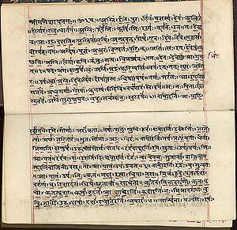
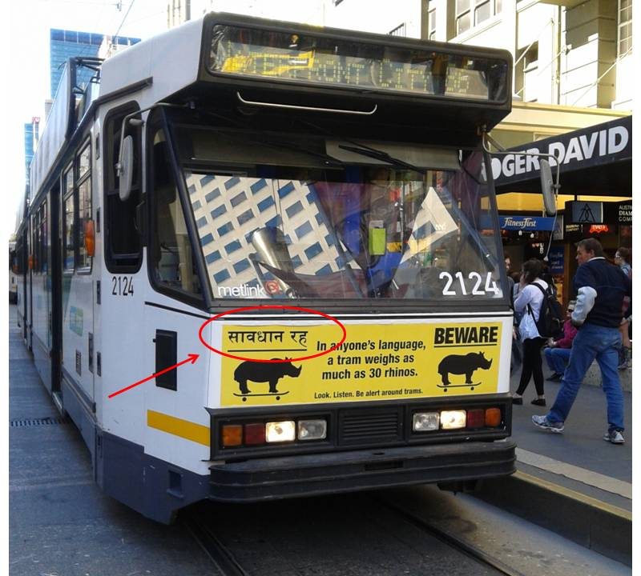
देवनागरी लिपि का विकास
देवनागरी एक भारतीय लिपि है जिसमें अनेक भारतीय भाषाएँ तथा कई विदेशी भाषाएं लिखीं जाती हैं। यह बायें से दायें लिखी जाती है। इसकी पहचान एक क्षैतिज रेखा से है जिसे 'शिरिरेखा' कहते हैं। संस्कृत, पालि, हिन्दी, मराठी, कोंकणी, सिन्धी, कश्मीरी, डोगरी, खस, नेपाल भाषा (तथा अन्य नेपाली भाषाय), तामाङ भाषा, गढ़वाली, बोडो, अंगिका, मगही, भोजपुरी, मैथिली, संथाली आदि भाषाएँ देवनागरी में लिखी जाती हैं। इसके अतिरिक्त कुछ स्थितियों में गुजराती, पंजाबी, बिष्णुपुरिया मणिपुरी, रोमानी और उर्दू भाषाएं भी देवनागरी में लिखी जाती हैं। देवनागरी विश्व में सर्वाधिक प्रयुक्त लिपियों में से एक है।
देवनागरी में लिखी ऋग्वेद की पाण्डुलिपि
मेलबर्न ऑस्ट्रेलिया की एक ट्राम पर देवनागरी लिपि

Slide 27
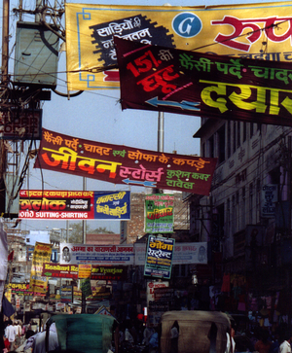
परिचय
अधिकतर भाषाओं की तरह देवनागरी भी बायें से दायें लिखी जाती है। प्रत्येक शब्द के ऊपर एक रेखा खिंची होती है (कुछ वर्णों के ऊपर रेखा नहीं होती है) इसे शिरोरेखा कहते हैं। देवनागरी का विकास ब्राह्मी लिपि से हुआ है। यह एक ध्वन्यात्मक लिपि है जो प्रचलित लिपियों (रोमन, अरबी, चीनी आदि) में सबसे अधिक वैज्ञानिक है। इससे वैज्ञानिक और व्यापक लिपि शायद केवल अध्वव लिपि है। भारत की कई लिपियाँ देवनागरी से बहुत अधिक मिलती-जुलती हैं, जैसे- बांग्ला, गुजराती, गुरुमुखी आदि। कम्प्यूटर प्रोग्रामों की सहायता से भारतीय लिपियों को परस्पर परिवर्तन बहुत आसान हो गया है।
वाराणसी में देवनागरी लिपि में लिखे विज्ञापन
भारतीय भाषाओं के किसी भी शब्द या ध्वनि को देवनागरी लिपि में ज्यों का त्यों लिखा जा सकता है और फिर लिखे पाठ को लगभग 'हू-ब-हू' उच्चारण किया जा सकता है, जो कि रोमन लिपि और अन्य कई लिपियों में सम्भव नहीं है, जब तक कि उनका विशेष मानकीकरण न किया जाये, जैसे आइट्रांस या आइएएसटी।

Slide 28
इसमें कुल ५२ अक्षर हैं, जिसमें १४ स्वर और ३८ व्यंजन हैं। अक्षरों की क्रम व्यवस्था (विन्यास) भी बहुत ही वैज्ञानिक है। स्वर-व्यंजन, कोमल-कठोर, अल्पप्राण-महाप्राण, अनुनासिक्य-अन्तस्थ-उष्म इत्यादि वर्गीकरण भी वैज्ञानिक हैं। एक मत के अनुसार देवनगर (काशी) मे प्रचलन के कारण इसका नाम देवनागरी पड़ा।
भारत तथा एशिया की अनेक लिपियों के संकेत देवनागरी से अलग हैं पर उच्चारण व वर्ण-क्रम आदि देवनागरी के ही समान हैं, क्योंकि वे सभी ब्राह्मी लिपि से उत्पन्न हुई हैं (उर्दू को छोडकर)। इसलिए इन लिपियों को परस्पर आसानी से लिप्यन्तरित किया जा सकता है। देवनागरी लेखन की दृष्टि से सरल, सौन्दर्य की दृष्टि से सुन्दर और वाचन की दृष्टि से सुपाठ्य है।
भारतीय अंकों को उनकी वैज्ञानिकता के कारण विश्व ने सहर्ष स्वीकार कर लिया है।
देवनागरी' शब्द की व्युत्पत्ति
देवनागरी या नागरी नाम का प्रयोग "क्यों" प्रारम्भ हुआ और इसका व्युत्पत्तिपरक प्रवृत्तिनिमित्त क्या था- यह अब तक पूर्णतः निश्चित नहीं है।
(क) 'नागर' अपभ्रंश या गुजराती "नागर" ब्राह्मणों से उसका संबंध बताया गया है। पर दृढ़ प्रमाण के अभाव में यह मत संदिग्ध है।
(ख) दक्षिण में इसका प्राचीन नाम "नंदिनागरी" था। हो सकता है "नंदिनागर" कोई स्थानसूचक हो और इस लिपि का उससे कुछ संबंध रहा हो।
(ग) यह भी हो सकता है कि "नागर" जन इसमें लिखा करते थे, अत: "नागरी" अभिधान पड़ा और जब संस्कृत के ग्रंथ भी इसमें लिखे जाने लगे तब "देवनागरी" भी कहा गया।
(घ) सांकेतिक चिह्नों या देवताओं की उपासना में प्रयुक्त त्रिकोण, चक्र आदि संकेतचिह्नों को "देवनागर" कहते थे। कालांतर में नाम के प्रथमाक्षरों का उनसे बोध होने लगा और जिस लिपि में उनको स्थान मिला- वह 'देवनागरी' या 'नागरी' कही गई। इन सब पक्षों के मूल में कल्पना का प्राधान्य है, निश्चयात्मक प्रमाण अनुपलब्ध हैं।

Slide 29
इतिहास
भारत देवनागरी लिपि की क्षमता से शताब्दियों से परिचित रहा है।
डॉ॰ द्वारिका प्रसाद सक्सेना के अनुसार सर्वप्रथम देवनागरी लिपि का प्रयोग गुजरात के नरेश जयभट्ट (700-800 ई.) के शिलालेख में मिलता है। आठवीं शताब्दी में चित्रकूट, नवीं में बड़ौदा के ध्रुवराज भी अपने राज्यादेशों में इस लिपि का उपयोग किया करते थे।
758 ई का राष्ट्रकूट राजा दन्तिदुर्ग का सामगढ़ ताम्रपट मिलता है जिस पर देवनागरी अंकित है। शिलाहारवंश के गंण्डरादित्य के उत्कीर्ण लेख की लिपि देवनागरी है। इसका समय ग्यारहवीं शताब्दी हैं इसी समय के चोलराजा राजेन्द्र के सिक्के मिले हैं जिन पर देवनागरी लिपि अंकित है। राष्ट्रकूट राजा इंद्रराज (दसवीं शती) के लेख में भी देवनागरी का व्यवहार किया है। प्रतीहार राजा महेंद्रपाल (891-907) का दानपत्र भी देवनागरी लिपि में है।
कनिंघम की पुस्तक में सबसे प्राचीन मुसलमानों सिक्के के रूप में महमूद गजनबी द्वारा चलाये गए चांदी के सिक्के का वर्णन है जिस पर देवनागरी लिपि में संस्कृत अंकित है। मुहम्मद विनसाम (1192-1205) के सिक्कों पर लक्ष्मी की मूर्ति के साथ देवनागरी लिपि का व्यवहार हुआ है। शमशुद्दीन इल्तुतमिश (1210-1235) के सिक्कों पर भी देवनागरी अंकित है। सानुद्दीन फिरोजशाह प्रथम, जलालुद्दीन रजिया, बहराम शाह, अलालुद्दीन मरूदशाह, नसीरुद्दीन महमूद, मुईजुद्दीन, गयासुद्दीन बलवन, मुईजुद्दीन कैकूबाद, जलालुद्दीन हीरो सानी, अलाउद्दीन महमद शाह आदि ने अपने सिक्कों पर देवनागरी अक्षर अंकित किये हैं। अकबर के सिक्कों पर देवनागरी में ‘राम‘ सिया का नाम अंकित है। गयासुद्दीन तुगलक, शेरशाह सूरी, इस्लाम शाह, मुहम्मद आदिलशाह, गयासुद्दीन इब्ज, ग्यासुद्दीन सानी आदि ने भी इसी परम्परा का पालन किया।

Slide 30
ब्राह्मी और देवनागरी लिपि :
भाषा को लिपियों में लिखने का प्रचलन भारत में ही शुरू हुआ। भारत से इसे सुमेरियन, बेबीलोनीयन और यूनानी लोगों ने सीखा। प्राचीनकाल में ब्राह्मी और देवनागरी लिपि का प्रचलन था। ब्राह्मी और देवनागरी लिपियों से ही दुनियाभर की अन्य लिपियों का जन्म हुआ। ब्राह्मी लिपि एक प्राचीन लिपि है जिससे कई एशियाई लिपियों का विकास हुआ है। ब्राह्मी भी खरोष्ठी की तरह ही पूरे एशिया में फैली हुई थी। ऐसा कहा जाता है कि ब्राह्मी लिपि 10,000 साल पुरानी है लेकिन यह भी कहा जाता है कि यह लिपि उससे भी ज्यादा पुरानी है।
सम्राट अशोक ने भी इस लिपि को अपनाया :
महान सम्राट अशोक ने ब्राह्मी लिपि को धम्मलिपि नाम दिया था। ब्राह्मी लिपि को देवनागरी लिपि से भी प्राचीन माना जाता है। कहा जाता है कि यह प्राचीन सिन्धु-सरस्वती लिपि से निकली लिपि है। हड़प्पा संस्कृति के लोग सिंधु लिपि के अलाव इस लिपि का भी इस्तेमाल करते थे, तब संस्कृत भाषा को भी इसी लिपि में लिखा जाता था।
भाषाविज्ञान की दृष्टि से देवनागरी
भाषावैज्ञानिक दृष्टि से देवनागरी लिपि अक्षरात्मक (सिलेबिक) लिपि मानी जाती है। लिपि के विकाससोपानों की दृष्टि से "चित्रात्मक", "भावात्मक" और "भावचित्रात्मक" लिपियों के अनंतर "अक्षरात्मक" स्तर की लिपियों का विकास माना जाता है। पाश्चात्य और अनेक भारतीय भाषाविज्ञानविज्ञों के मत से लिपि की अक्षरात्मक अवस्था के बाद अल्फाबेटिक (वर्णात्मक) अवस्था का विकास हुआ। सबसे विकसित अवस्था मानी गई है ध्वन्यात्मक (फोनेटिक) लिपि की। "देवनागरी" को अक्षरात्मक इसलिए कहा जाता है कि इसके वर्ण- अक्षर (सिलेबिल) हैं- स्वर भी और व्यंजन भी। "क", "ख" आदि व्यंजन सस्वर हैं- अकारयुक्त हैं। वे केवल ध्वनियाँ नहीं हैं अपितु सस्वर अक्षर हैं। अत: ग्रीक, रोमन आदि वर्णमालाएँ हैं। परंतु यहाँ यह ध्यान रखने की बात है कि भारत की "ब्राह्मी" या "भारती" वर्णमाला की ध्वनियों में व्यंजनों का "पाणिनि" ने वर्णसमाम्नाय के 14 सूत्रों में जो स्वरूप परिचय दिया है- उसके विषय में "पतंजलि" (द्वितीय शती ई.पू.) ने यह स्पष्ट बता दिया है कि व्यंजनों में संनियोजित "अकार" स्वर का उपयोग केवल उच्चारण के उद्देश्य से है। वह तत्वत: वर्ण का अंग नहीं है। इस दृष्टि से विचार करते हुए कहा जा सकता है कि इस लिपि की वर्णमाला तत्वत: ध्वन्यात्मक है, अक्षरात्मक नहीं।

Slide 31
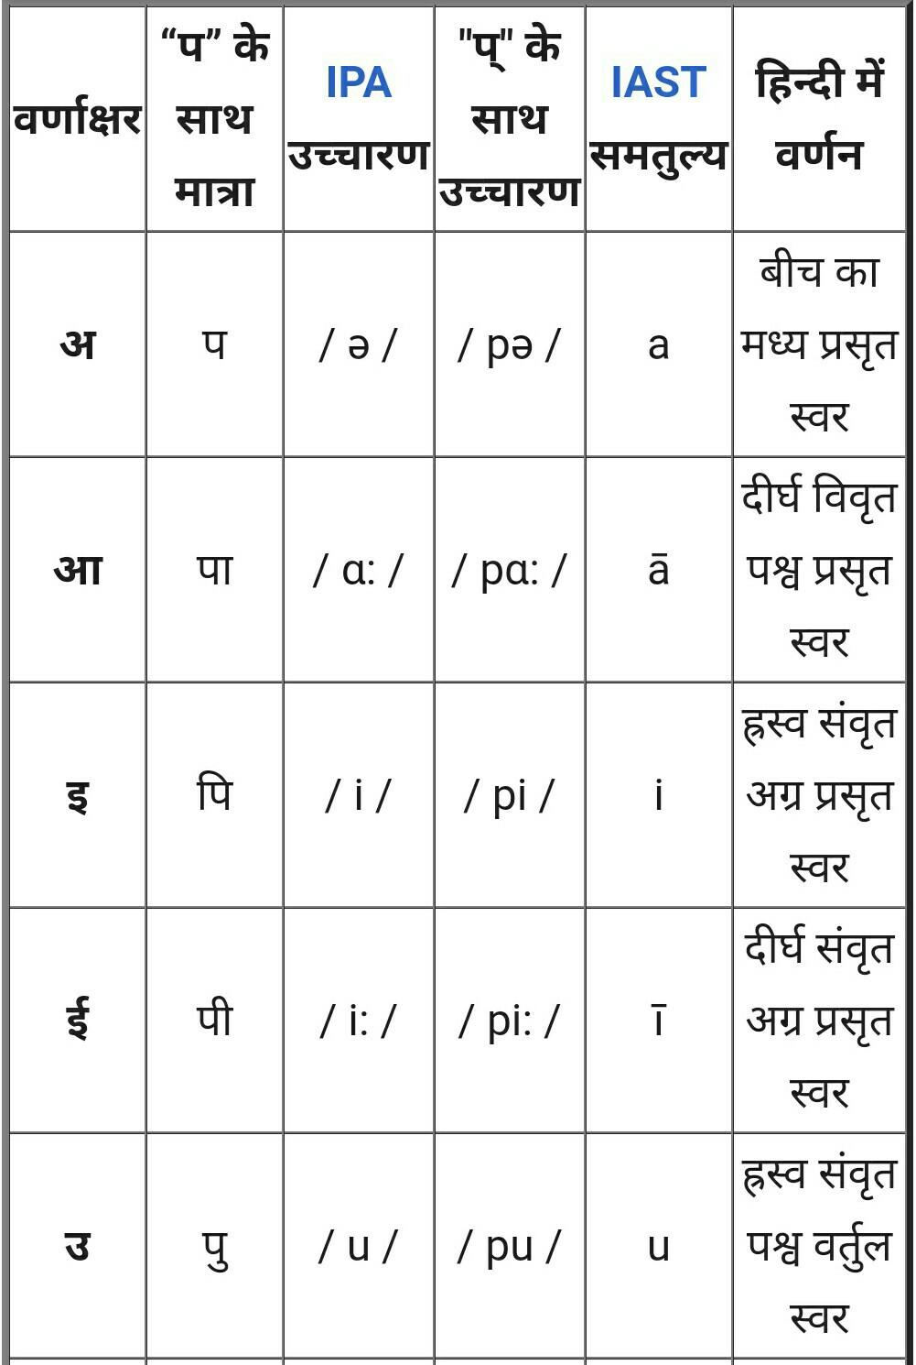
व्यंजनों में संनियोजित "अकार" स्वर का उपयोग केवल उच्चारण के उद्देश्य से है। वह तत्वत: वर्ण का अंग नहीं है। इस दृष्टि से विचार करते हुए कहा जा सकता है कि इस लिपि की वर्णमाला तत्वत: ध्वन्यात्मक है, अक्षरात्मक नहीं।
देवनागरी वर्णमाला संपादित करें
देवनागरी की वर्णमाला में १२ स्वर और ३४ व्यंजन हैं। शून्य या एक या अधिक व्यंजनों और एक स्वर के मेल से एक अक्षर बनता है।
स्वर संपादित करें
निम्नलिखित स्वर आधुनिक हिन्दी (खड़ी बोली) के लिये दिये गये हैं। संस्कृत में इनके उच्चारण थोड़े अलग होते हैं।

Slide 32
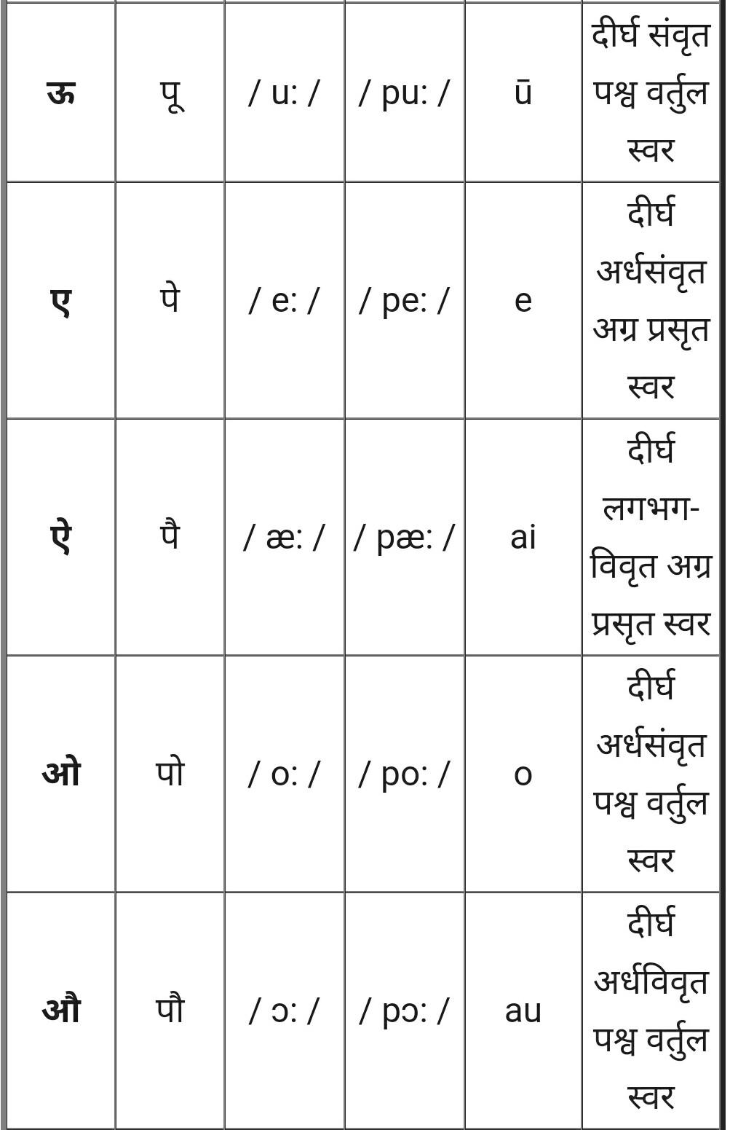
संस्कृत में ऐ दो स्वरों का युग्म होता है और "अ-इ" या "आ-इ" की तरह बोला जाता है। इसी तरह औ "अ-उ" या "आ-उ" की तरह बोला जाता है।
इसके अलावा हिन्दी और संस्कृत में ये वर्णाक्षर भी स्वर माने जाते हैं :
ऋ -- आधुनिक हिन्दी में "रि" की तरह
ॠ -- केवल संस्कृत में
ऌ -- केवल संस्कृत में
ॡ -- केवल संस्कृत में
अं -- आधे न्, म्, ं, ं, ण् के लिये या स्वर का नासिकीकरण करने के लिये
अँ -- स्वर का नासिकीकरण करने के लिये
अः -- अघोष "ह्" (निःश्वास) के लिये
ऍ और ऑ -- इनका उपयोग मराठी और और कभी-कभी हिन्दी में अंग्रेजी शब्दों का निकटतम उच्चारण तथा लेखन करने के लिये किया जाता है।

Slide 33
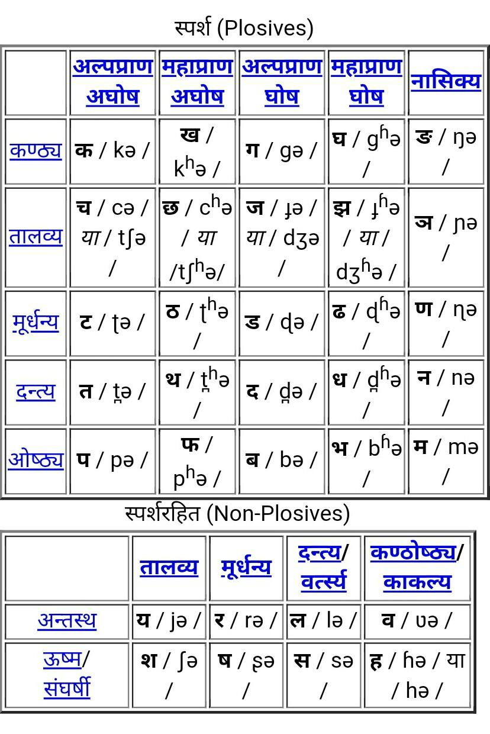
व्यंजन
जब किसी स्वर प्रयोग नहीं हो, तो वहाँ पर 'अ' (अर्थात श्वा का स्वर) माना जाता है। स्वर के न होने को हलन्त्‌ अथवा विराम से दर्शाया जाता है। जैसे कि क्‌ ख्‌ ग्‌ घ्‌।

Slide 34
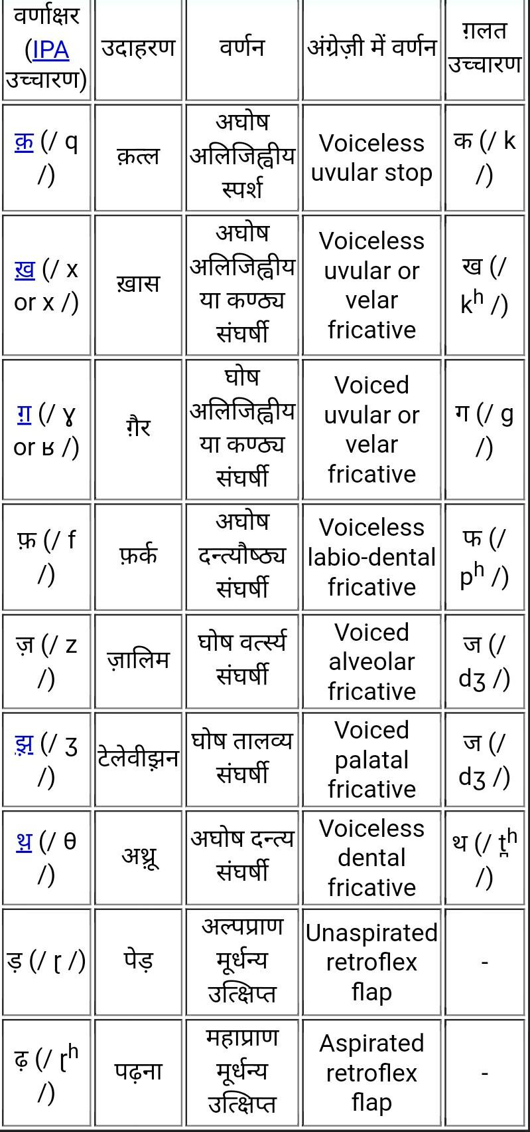
नुक़्ता वाले व्यंजन
हिन्दी भाषा में मुख्यत: अरबी और फ़ारसी भाषाओं से आये शब्दों को देवनागरी में लिखने के लिये कुछ वर्णों के नीचे नुक्ता (बिन्दु) लगे वर्णों का प्रयोग किया जाता है (जैसे क़, ज़ आदि)। किन्तु हिन्दी में भी अधिकांश लोग नुक्तों का प्रयोग नहीं करते। इसके अलावा संस्कृत, मराठी, नेपाली एवं अन्य भाषाओं को देवनागरी में लिखने में भी नुक्तों का प्रयोग नहीं किया जाता है।

Slide 35
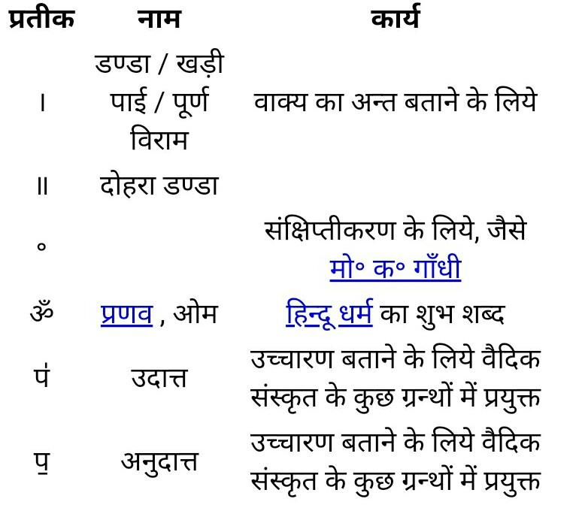
थ़ का प्रयोग मुख्यतः पहाड़ी भाषाओँ में होता है जैसे की डोगरी (की उत्तरी उपभाषाओं) में "आंसू" के लिए शब्द है "अथ़्रू"। हिन्दी में ड़ और ढ़ व्यंजन फ़ारसी या अरबी से नहीं लिये गये हैं, न ही ये संस्कृत में पाये जाये हैं। असल में ये संस्कृत के साधारण ड और ढ के बदले हुए रूप हैं।
विराम-चिह्न, वैदिक चिह्न आदिसंपादित करें
देवनागरी अंक
देवनागरी अंक निम्न रूप में लिखे जाते हैं :
० १ २ ३ ४ ५ ६ ७ ८ ९

Slide 36
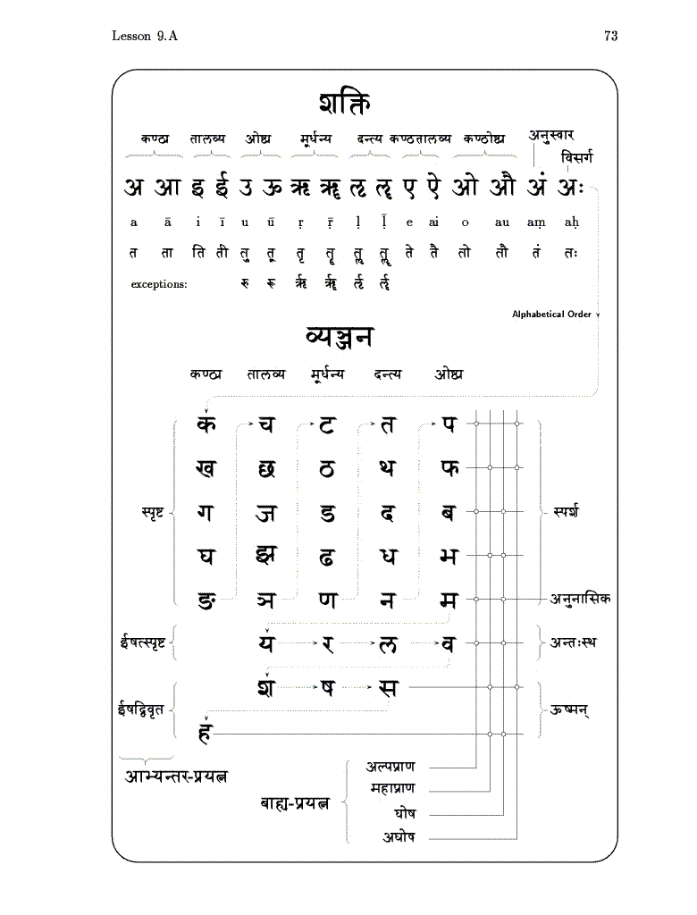
देवनागरी लिपि के गुण
देवनागरी के वर्णों के वर्गीकरण की तालिका

Slide 37
भारतीय भाषाओं के लिये वर्णों की पूर्णता एवं सम्पन्नता (५२ वर्ण, न बहुत अधिक न बहुत कम)।
एक ध्वनि के लिये एक सांकेतिक चिह्न -- जैसा बोलें वैसा लिखें।
एक सांकेतिक चिह्न द्वारा केवल एक ध्वनि का निरूपण -- जैसा लिखें वैसा पढ़ें।
उपरोक्त दोनों गुणों के कारण ब्राह्मी लिपि का उपयोग करने वाली सभी भारतीय भाषाएँ 'स्पेलिंग की समस्या' से मुक्त हैं।
स्वर और व्यंजन में तर्कसंगत एवं वैज्ञानिक क्रम-विन्यास
- देवनागरी के वर्णों का क्रमविन्यास उनके उच्चारण के स्थान (ओष्ठ्य, दन्त्य, तालव्य, मूर्धन्य आदि) को ध्यान में रखते हुए बनाया गया है। इसके अतिरिक्त वर्ण-क्रम के निर्धारण में भाषा-विज्ञान के कई अन्य पहलुओ का भी ध्यान रखा गया है। देवनागरी की वर्णमाला (वास्तव में, ब्राह्मी से उत्पन्न सभी लिपियों की वर्णमालाएँ) एक अत्यन्त तर्कपूर्ण ध्वन्यात्मक क्रम (phonetic order) में व्यवस्थित है। यह क्रम इतना तर्कपूर्ण है कि अन्तरराष्ट्रीय ध्वन्यात्मक संघ (IPA) ने अन्तर्राष्ट्रीय ध्वन्यात्मक वर्णमाला के निर्माण के लिये मामूली परिवर्तनों के साथ इसी क्रम को अंगीकार कर लिया।
वर्णों का प्रत्याहार रूप में उपयोग : माहेश्वर सूत्र में देवनागरी वर्णों को एक विशिष्ट क्रम में सजाया गया है। इसमें से किसी वर्ण से आरम्भ करके किसी दूसरे वर्ण तक के वर्णसमूह को दो अक्षर का एक छोटा नाम दे दिया जाता है जिसे 'प्रत्याहार' कहते हैं। प्रत्याहार का प्रयोग करते हुए सन्धि आदि के नियम अत्यन्त सरल और संक्षिप्त ढंग से दिए गये हैं (जैसे, आद् गुणः)
देवनागरी लिपि के वर्णों का उपयोग संख्याओं को निरूपित करने के लिये किया जाता रहा है। (देखिये कटपयादि, भूतसंख्या तथा आर्यभट्ट की संख्यापद्धति)
मात्राओं की संख्या के आधार पर छन्दों का वर्गीकरण : यह भारतीय लिपियों की अद्भुत विशेषता है कि किसी पद्य के लिखित रूप से मात्राओं और उनके क्रम को गिनकर बताया जा सकता है कि कौन सा छन्द है। रोमन, अरबी एवं अन्य में यह गुण अप्राप्य है।
उच्चारण और लेखन में एकरुपता
लिपि चिह्नों के नाम और ध्वनि मे कोई अन्तर नहीं (जैसे रोमन में अक्षर का नाम “बी” है और ध्वनि “ब” है)
लेखन और मुद्रण मे एकरूपता (रोमन, अरबी और फ़ारसी मे हस्तलिखित और मुद्रित रूप अलग-अलग हैं)
देवनागरी, 'स्माल लेटर" और 'कैपिटल लेटर' की अवैज्ञानिक व्यवस्था से मुक्त है।

Slide 38
अर्ध-अक्षर के रूप की सुगमता
: खड़ी पाई को हटाकर - दायें से बायें क्रम में लिखकर तथा अर्द्ध अक्षर को ऊपर तथा उसके नीचे पूर्ण अक्षर को लिखकर - ऊपर नीचे क्रम में संयुक्ताक्षर बनाने की दो प्रकार की रीति प्रचलित है।
अन्य -
बायें से दायें, शिरोरेखा, संयुक्ताक्षरों का प्रयोग, अधिकांश वर्णों में एक उर्ध्व-रेखा की प्रधानता, अनेक ध्वनियों को निरूपित करने की क्षमता आदि।[1]
भारतवर्ष के साहित्य में कुछ ऐसे रूप विकसित हुए हैं जो दायें-से-बायें अथवा बाये-से-दायें पढ़ने पर समान रहते हैं। उदाहरणस्वरूप केशवदास का एक सवैया लीजिये :
मां सस मोह सजै बन बीन, नवीन बजै सह मोस समा।
मार लतानि बनावति सारि, रिसाति वनाबनि ताल रमा ॥
मानव ही रहि मोरद मोद, दमोदर मोहि रही वनमा।
माल बनी बल केसबदास, सदा बसकेल बनी बलमा ॥
इस सवैया की किसी भी पंक्ति को किसी ओर से भी पढिये, कोई अंतर नही पड़ेगा।
सदा सील तुम सरद के दरस हर तरह खास।
सखा हर तरह सरद के सर सम तुलसीदास॥
देवनागरी लिपि के दोष
1.कुल मिलाकर 403 टाइप होने के कारण टंकण, मुंद्रण में कठिनाई।
2.शिरोरेखा का प्रयोग अनावश्यक अलंकरण के लिए।
3.अनावश्यक वर्ण (ऋ, ॠ, लृ, ॡ, ं, ं, ष)— आज इन्हें कोई शुद्ध उच्चारण के साथ उच्चारित नहीं कर पाता।
4.द्विरूप वर्ण (ंप्र अ, ज्ञ, क्ष, त, त्र, छ, झ, रा ण, श)
5.समरूप वर्ण (ख में र व का, घ में ध का, म में भ का भ्रम होना)।
7.अनुस्वार एवं अनुनासिकता के प्रयोग में एकरूपता का अभाव।
.त्वरापूर्ण लेखन नहीं क्योंकि लेखन में हाथ बार–बार उठाना पड़ता है।
9.वर्णों के संयुक्तीकरण में र के प्रयोग को लेकर भ्रम की स्थिति।
10.इ की मात्रा (ि) का लेखन वर्ण के पहले पर उच्चारण वर्ण के बाद।

Slide 39
6.वर्णों के संयुक्त करने की कोई निश्चित व्यवस्था नहीं।
7.अनुस्वार एवं अनुनासिकता के प्रयोग में एकरूपता का अभाव।
.त्वरापूर्ण लेखन नहीं क्योंकि लेखन में हाथ बार–बार उठाना पड़ता है।
9.वर्णों के संयुक्तीकरण में र के प्रयोग को लेकर भ्रम की स्थिति।
10.इ की मात्रा (ि) का लेखन वर्ण के पहले पर उच्चारण वर्ण के बाद।

Slide 40

आभार
Dr. Bharti oza

